Slide 1
Тема урока:
Персональные данные

Slide 2
Чем занимается инспектор
ХОДИТ НА ПРОВЕРКИ
РАССМАТРИВАЕТ ЖАЛОБЫ
ВЕДЕТ РЕЕСТР ОПЕРАТОРОВ
ВЕДЕТ РЕЕСТР БЛОКИРОВКИ САЙТОВ

Slide 3
Что такое персональные данные?
?

Slide 4
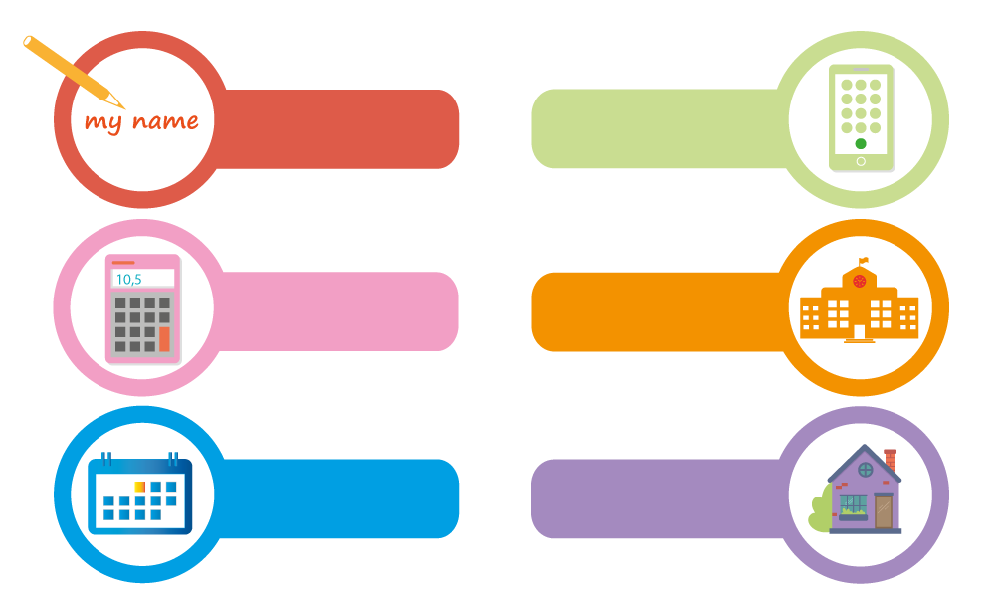
Что такое персональные данные?
КАК ТЕБЯ ЗОВУТ?
КАКОЙ У ТЕБЯ НОМЕР ТЕЛЕФОНА?
СКОЛЬКО ТЕБЕ ЛЕТ?
В КАКОМ КЛАССЕ И КАКОЙ ШКОЛЕ ТЫ УЧИШЬСЯ?
КАКОГО ЧИСЛА У ТЕБЯ ДЕНЬ РОЖДЕНИЯ?
ГДЕ ТЫ ЖИВЕШЬ?

Slide 5
Что такое персональные данные?
НОМЕР ТЕЛЕФОНА
ФАМИЛИЯ, ИМЯ
ПЕРСОНАЛЬНЫЕ
ДАННЫЕ
НОМЕР ШКОЛЫ, КЛАССА
ДОМАШНИЙ АДРЕС
ДАТА РОЖДЕНИЯ

Slide 6
Нужно ли беречь свои персональные данные?

Slide 7
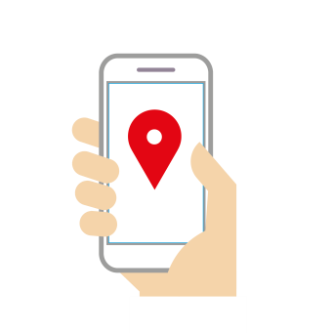
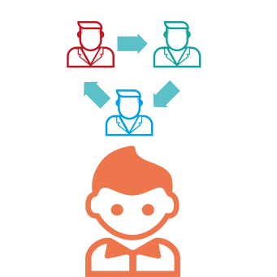
Правила защиты персональных данных
Если тебе предлагает встретиться виртуальный друг – посоветуйся с родителями
Не выкладывай свои фотографии и видео в интернет
Не отправляй важную информацию о себе
в социальных сетях
Не указывай в Сети, где ты живешь
Ограничь доступ к своему профилю в социальной сети
Хорошо, если у тебя есть вторая электронная почта для игр и развлечений
Не ставь геолокацию под своими постами
Не скачивай приложения с непроверенных сайтов
Не рассказывай, когда и куда ездишь с родителями отдыхать
Не знакомься в интернете

Slide 8
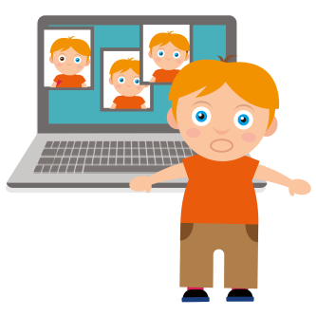
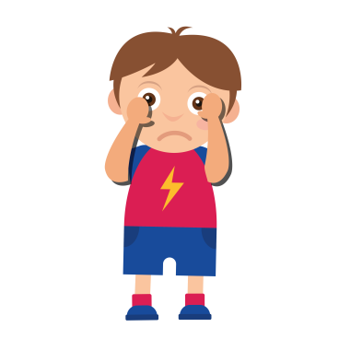
Если не соблюдать эти правила
ТВОИ ФОТОГРАФИИ РАЗМЕСТЯТ В ИНТЕРНЕТЕ БЕЗ ТВОЕГО РАЗРЕШЕНИЯ
У ТЕБЯ МОЖЕТ
ПОЯВИТЬСЯ
ВИРТУАЛЬНЫЙ ДВОЙНИК
ПОКА ТЕБЯ И РОДИТЕЛЕЙ НЕТ ДОМА ЗЛОУМЫШЛЕННИКИ МОГУТ ПРИЙТИ И ОБОКРАСТЬ
ТЕБЯ МОГУТ НАЧАТЬ ТРОЛЛИТЬ
ВИРТУАЛЬНЫЙ ДРУГ
МОЖЕТ ОКАЗАТЬСЯ БАНДИТОМ В ЖИЗНИ
ОПЛАТА КАРТОЙ РОДИТЕЛЕЙ ВИДЕОИГР И ПРИЛОЖЕНИЙ МОЖЕТ ПРИВЕСТИ К КРАЖЕ ДЕНЕГ С ИХ КАРТ

